Slide 1
「おおさかecoでんき」とは
資料４
大阪府とKDDI株式会社の包括連携協定に基づき、auエネルギー＆ライフ株式会社と連携して、再生可能エネルギー電気の普及促進をはじめ、環境保全の取組を推進しています。
＜KDDI(株)との連携内容（環境分野）＞
○府域のCO2排出量削減への協力
再生可能エネルギー比率実質100％の電気（おおさかecoでんき）の普及啓発を通じて、府域の二酸化炭素削減に貢献します。また、料金の一部を大阪府環境保全基金に寄附することにより、府域の環境保全活動や脱炭素社会の実現に向けた施策・事業に協力します。
さらに、ポイント制度を活用して、環境にやさしい行動変容を促し、脱炭素化に寄与する取組みを促進していきます。
○携帯電話基地局などにおけるCO２排出削減と情報発信
○プラスチックごみの削減やおおさか3Rキャンペーンへの協力
○電力ひっ迫時の節電要請の協力

Slide 2
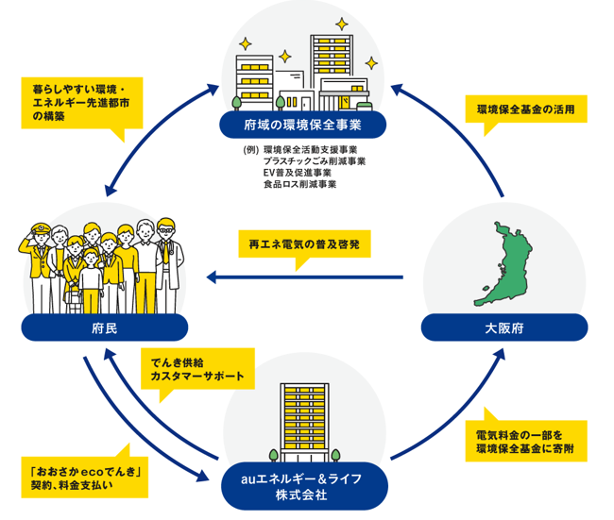
「おおさかecoでんき」とは
「おおさかecoでんき」は、包括連携協定の取組みの一環として、auエネルギー＆ライフ株式会社が、再生可能エネルギーを実質100％使用し、電気料金の一部を「大阪府環境保全基金」に寄附する電気プランです。
＜提供エリア＞
大阪府限定
＜受付条件＞
・現在他社で電気を契約していること（切替のみ受付可）
・オール電化/マンション一括受電でないこと
・契約者が法人でないこと

Slide 3
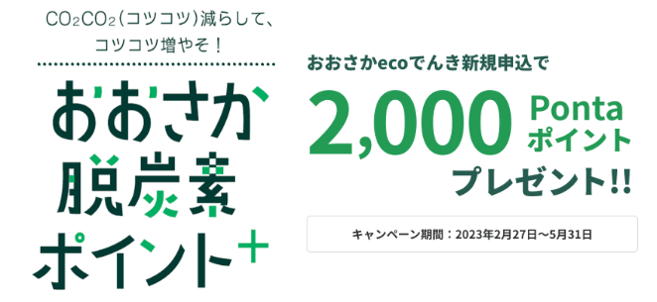
脱炭素ポイント付与について
「おおさかecoでんき」に新規申込みすると、期間限定※で2,000円相当の“脱炭素ポイント”（Pontaポイント）が付与されます。
※2023年2月27日から5月31日の間

